Slide 1
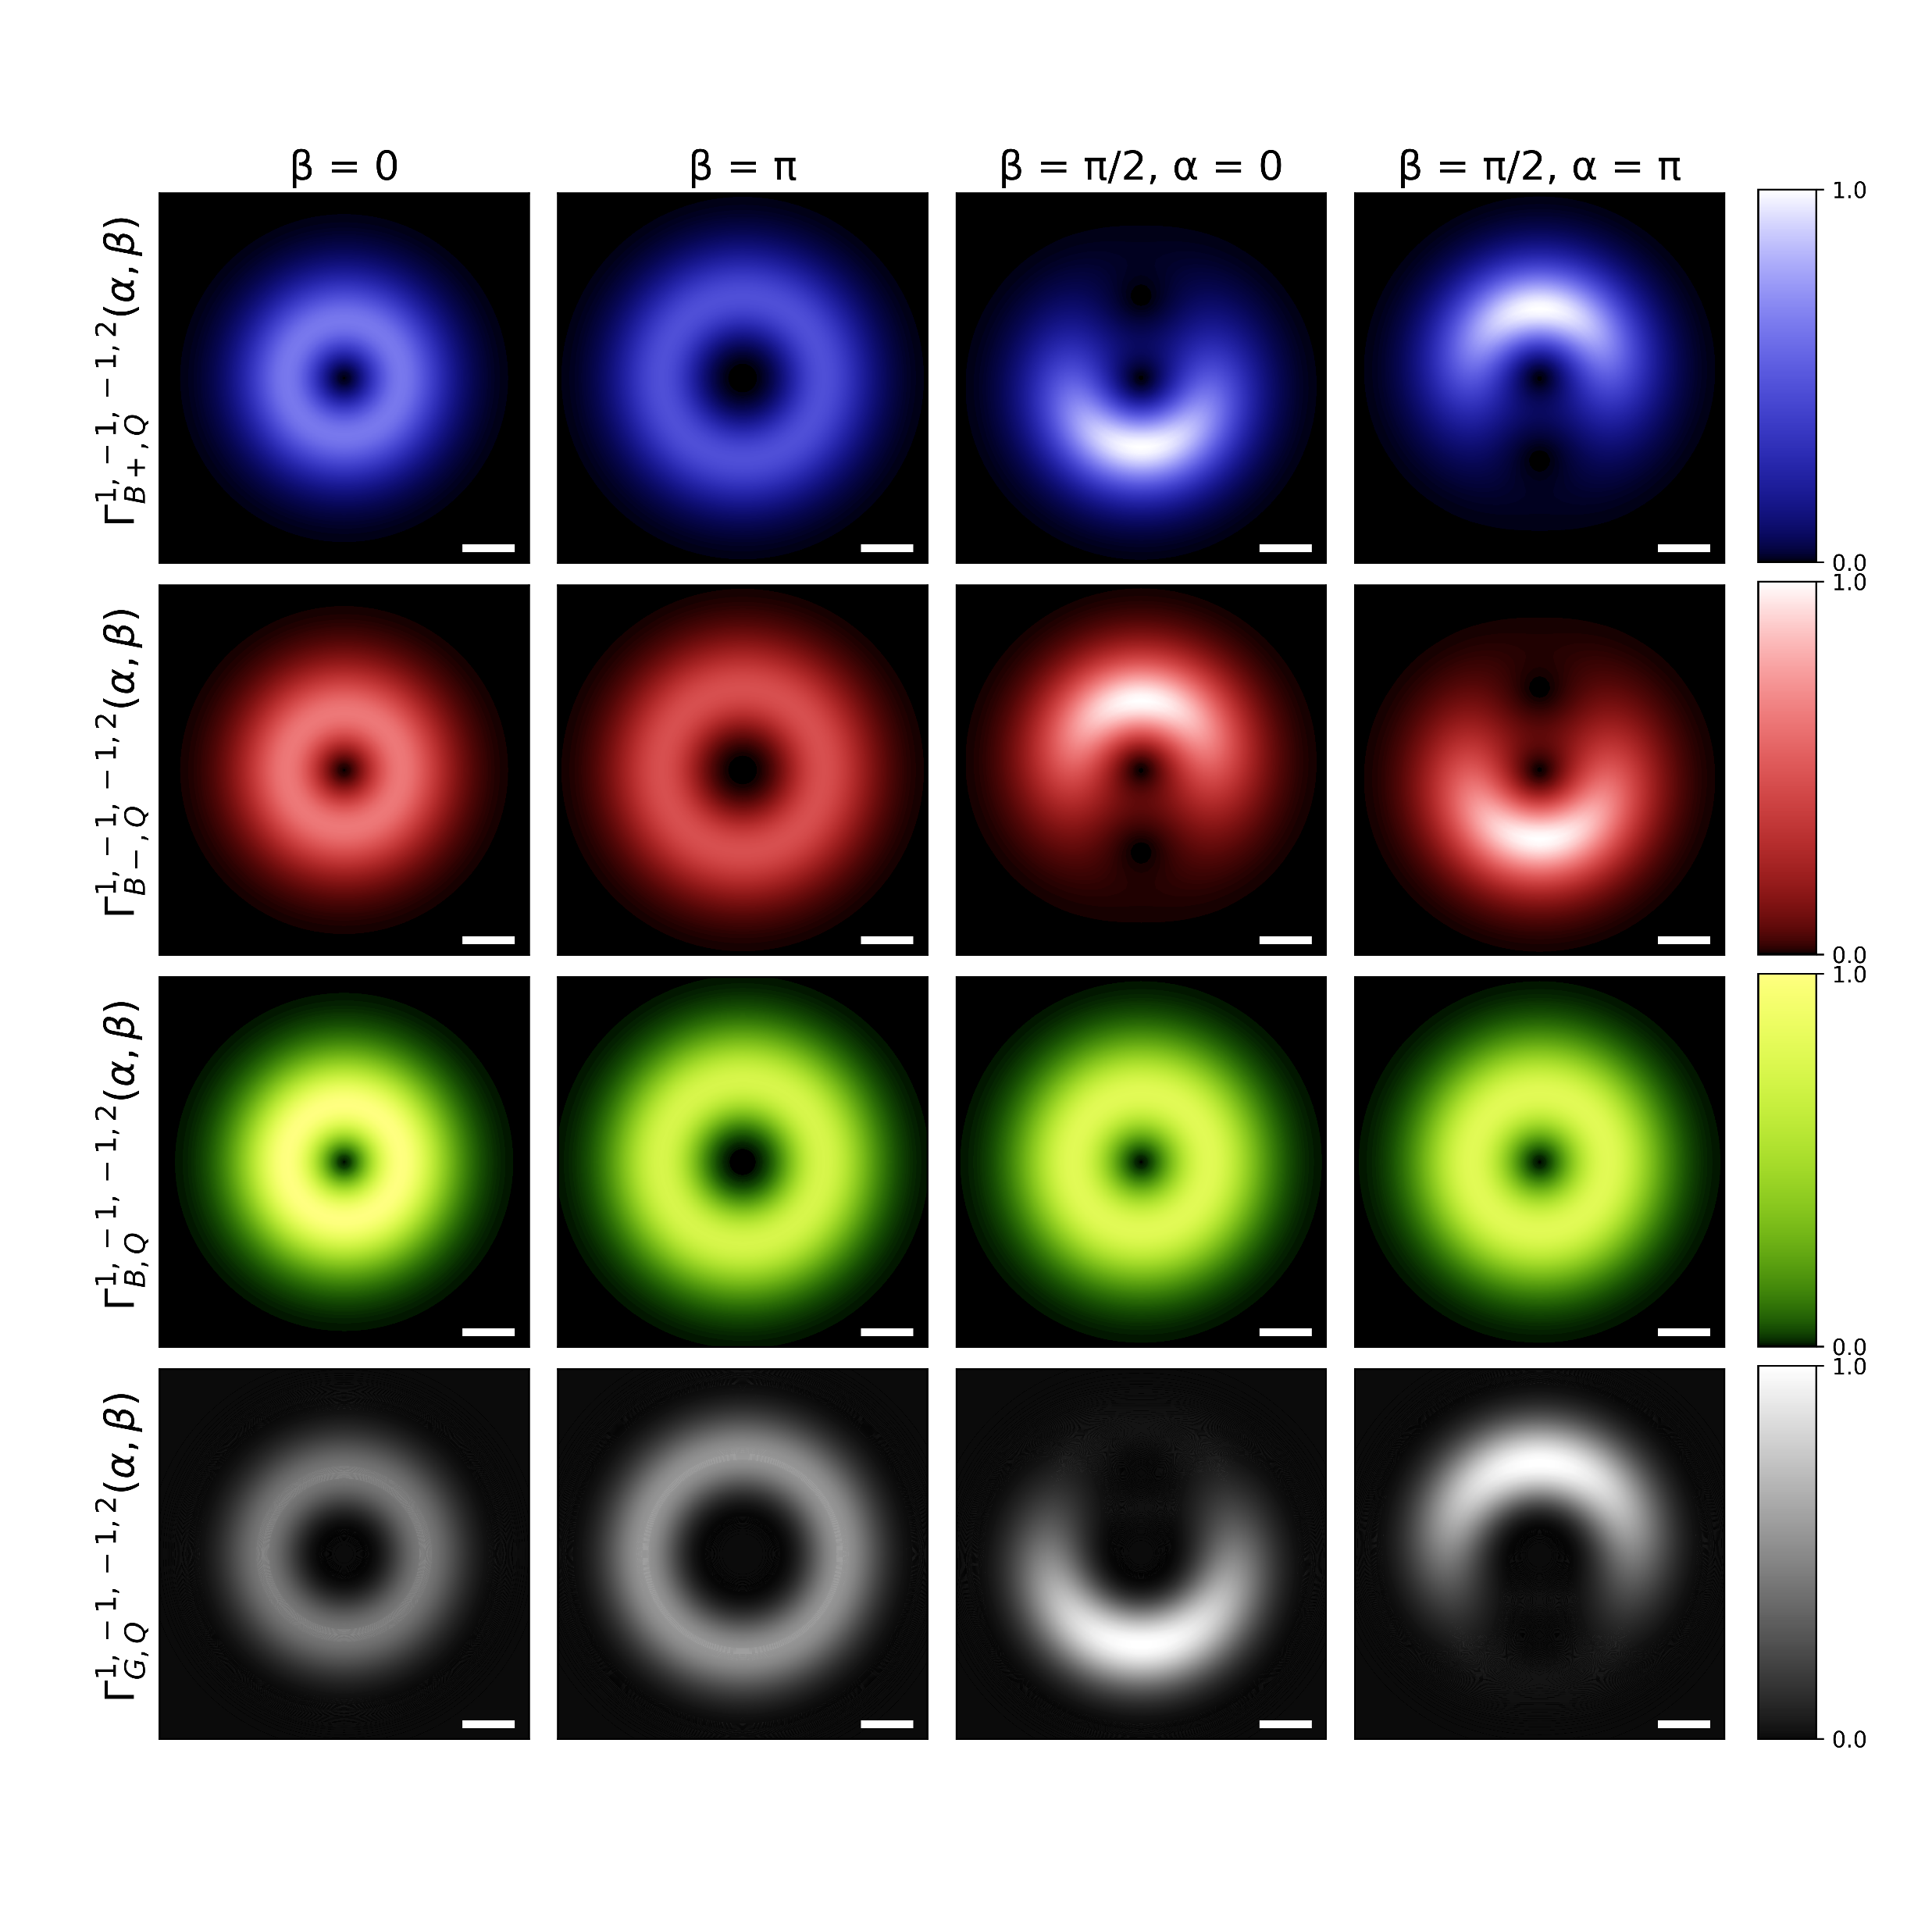
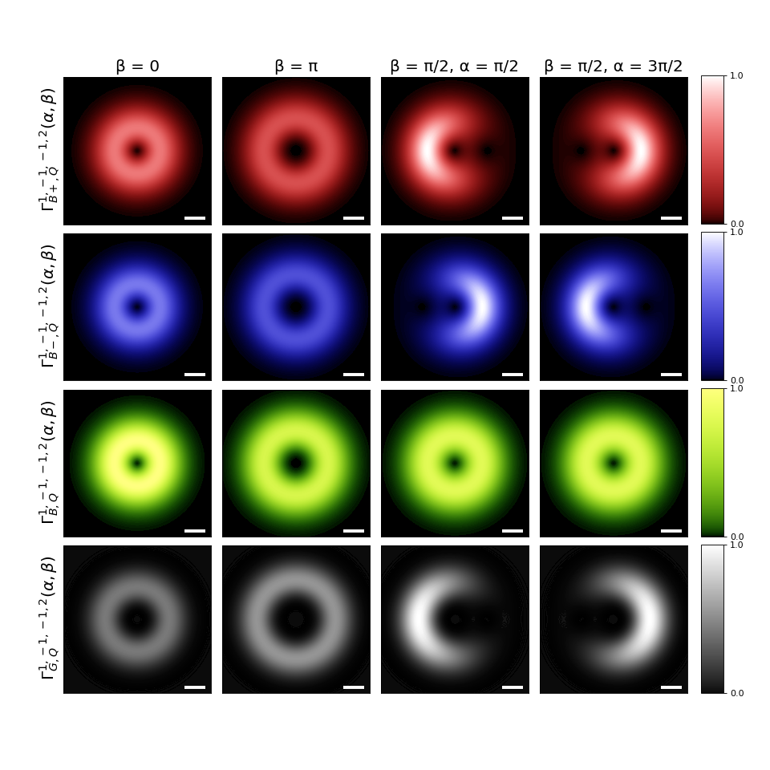
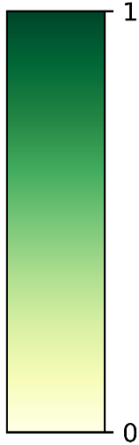


Slide 2


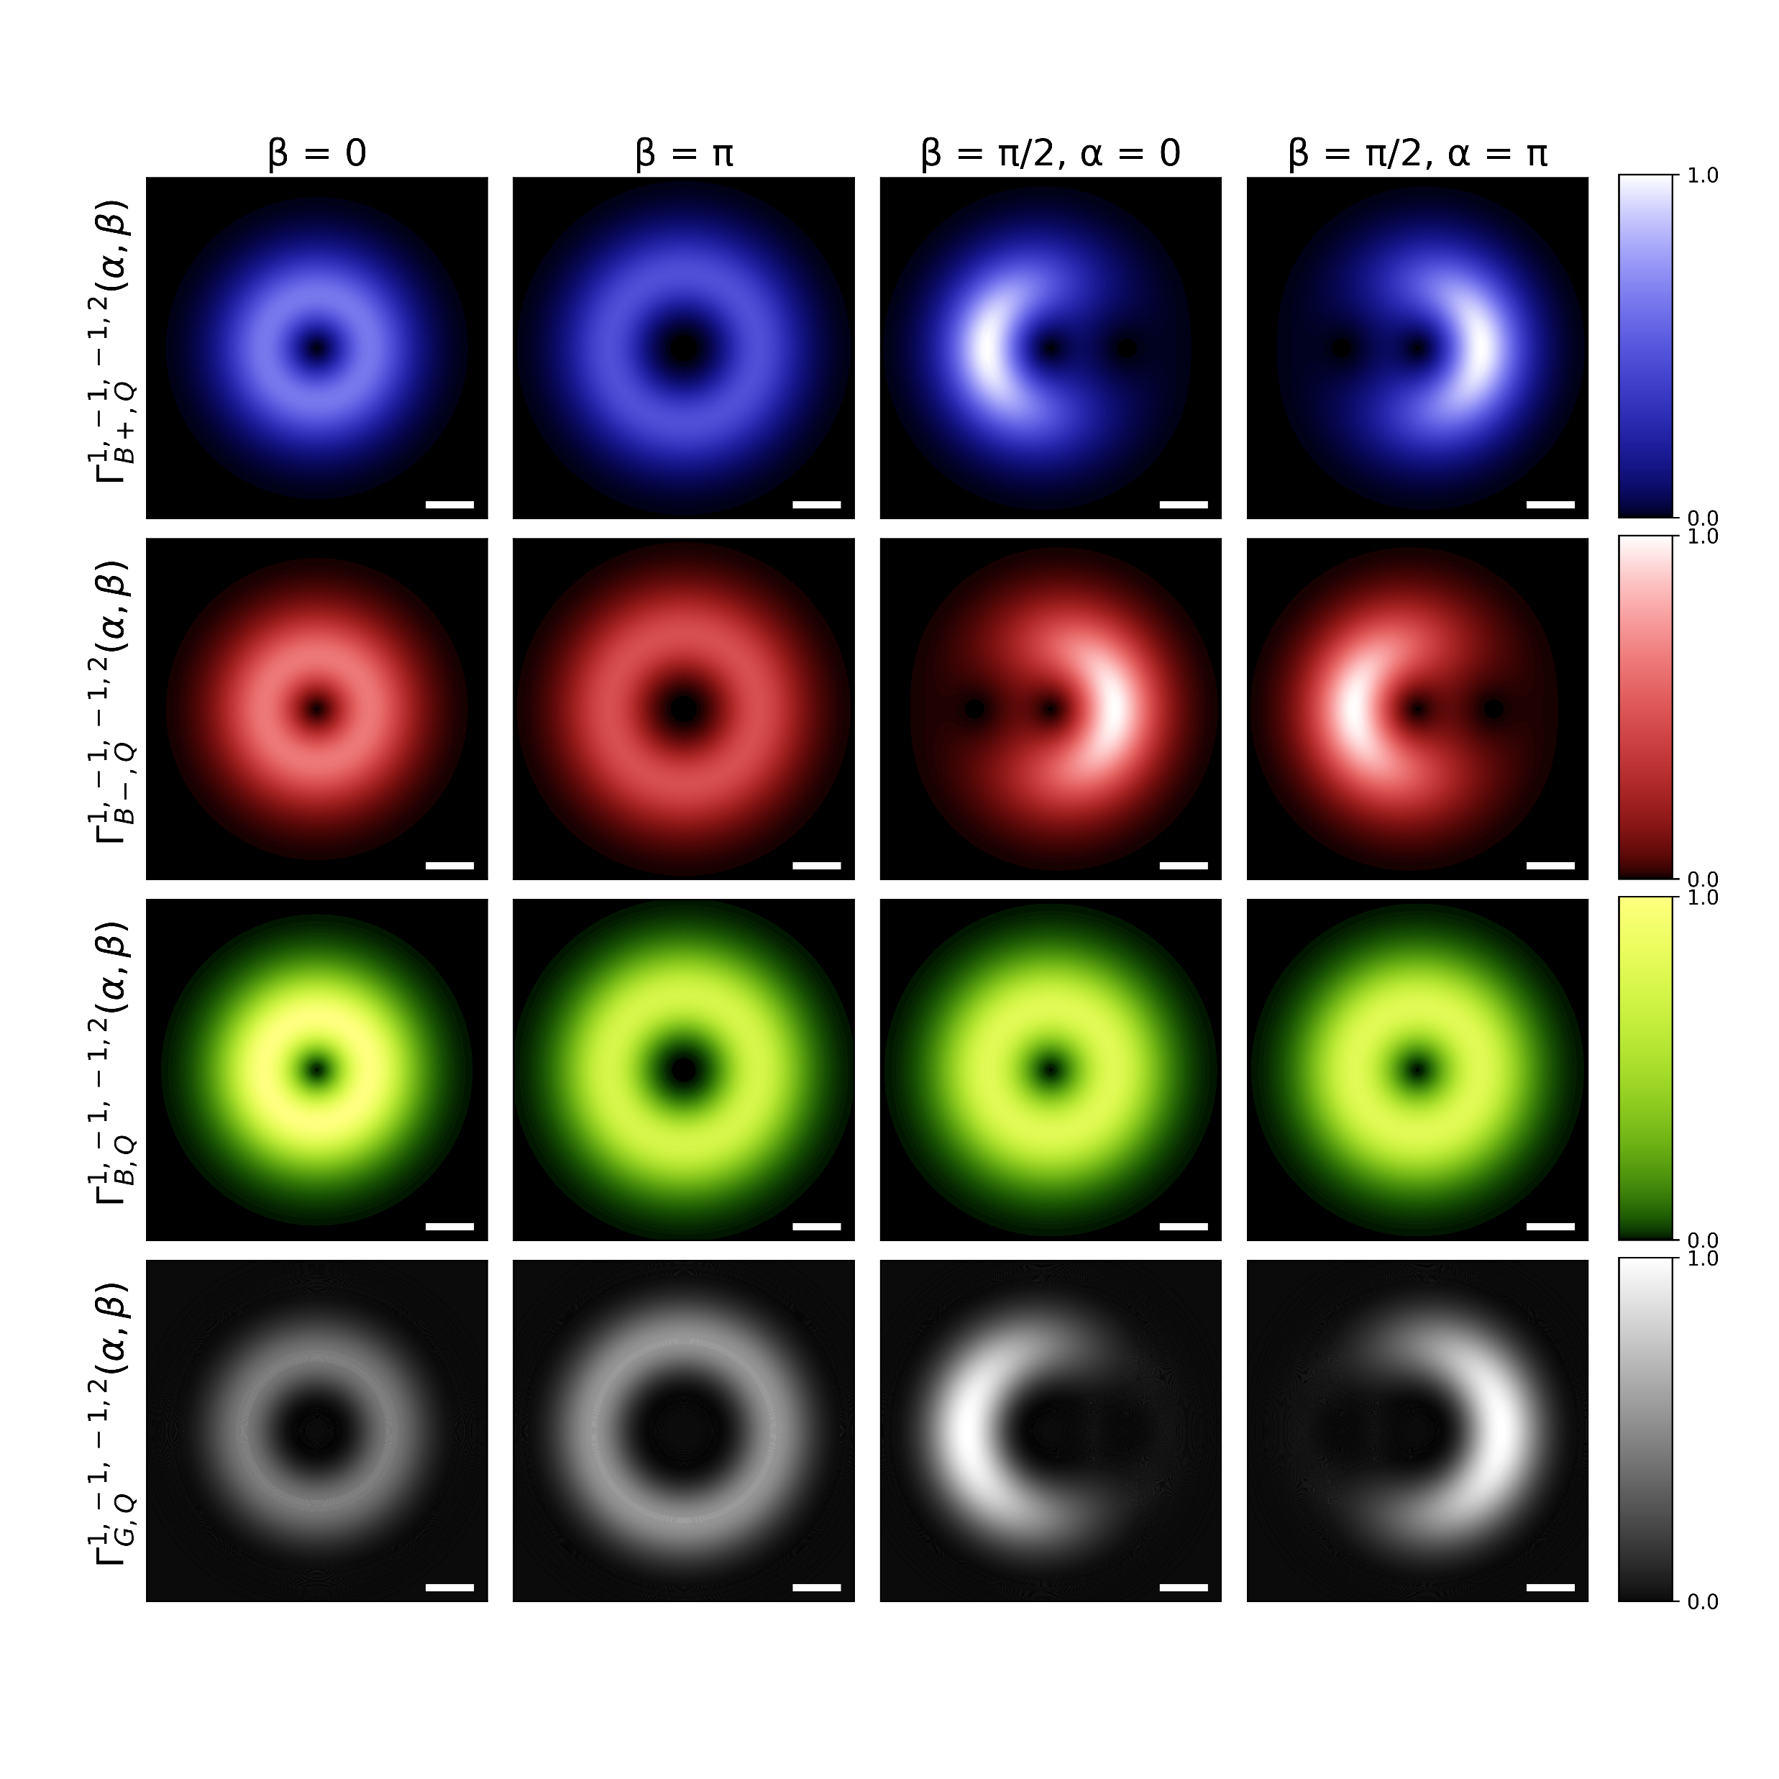






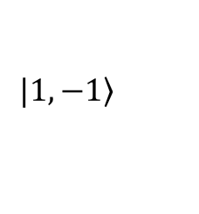

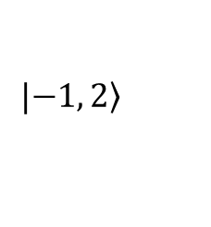



Gray exciton transition rate
$$|\left.1, −1\right\rangle$$
$$z$$
$$α=0$$
$$α=π/2$$
$$α=π$$
$$α=3π/2$$
$$β$$
$$x$$
$$α$$
$$y$$
Equator line $β=π/2$
$$|\left.−1, 2\right\rangle$$

